Slide 5
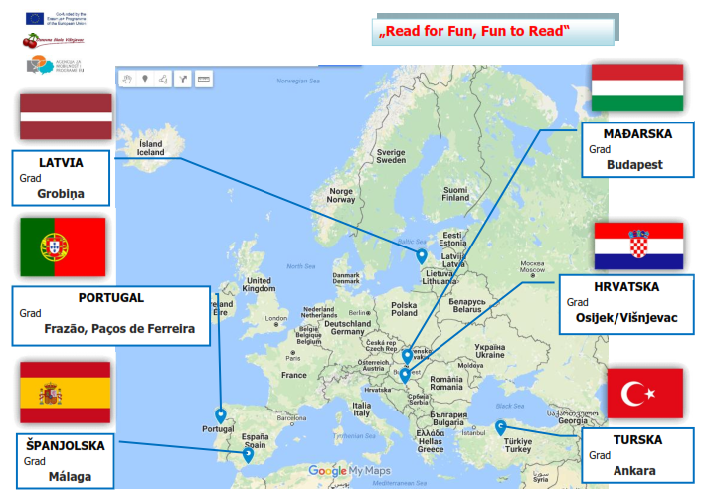

Slide 6
“Read for Fun, Fun to Read” 2016-1-PT01-KA201-022788
Latvia – Grobiņa
Portugal- Frazão, Paços de Ferreira - koordinator
Turkey – Ankara
Croatia – Osijek
Spain - Malaga
Hungary - Budapest
Trajanje projekta: 24 mjeseca

Slide 7
Mobility (mobilnost, putovanja)
Latvia – Grobiņa , listopad 2016. (1233.35 km)
Spain – Malaga, veljača 2017. (2159.81 km)
Hungary – Budapest, svibanj 2017.
Croatia – Osijek, studeni 2017.
Portugal- Frazão, Paços de Ferreira – ožujak 2018.
Turkey – Ankara, lipanj 2018. (1312.48 km)
(218.10 km)
(2228.87 km)

Slide 8
Cilj projekta
stručno usavršavanje nastavnika
predstavljanje različitih kultura, upoznavanje, prihvaćanje drugih, otkrivanje bogatstva različitosti
čitanje je ključ učenja i dugoročnog uspjeha u životu
podignuti kulturu čitanja kod učenika
razviti čitalačke navike kod naših učenika i učenika zemalja partnera
6 tema i podtema – aktivnosti se provode između mobilnosti i međusobno predstavljaju

Slide 9
Prvi sastanak, Latvija listopad 2016.
nacrtati veliku kartu Europe na zidu škole kao početak projekta
obavijestiti učenike i učitelje škole o projektu
otvoriti će se internetska i Fb stranica, blog projekta - praćenje stranica, objavljivanje svojih priloga
međusobno predstavljanje zemalja partnera i upoznavanje
detaljan dogovor oko rasporeda aktivnosti u projektu, zaduženja i dr.

Slide 10
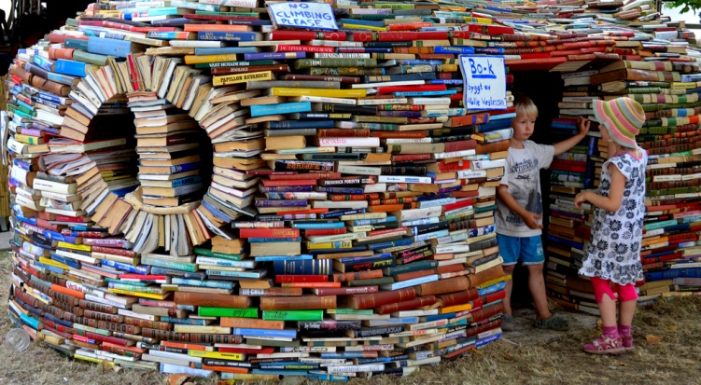
“Tale Heroes” – Španjolska veljača 2017.
izrada vremenske kapsule s ciljevima (željama) u vezi projekta koja će se otvoriti na kraju projekta, njeno predstavljanje
osmišljavanje slatkih kutija sa tradicionalnim slasticama koje će biti donesene i razmijenjene među zemljama partnerima
istraživati o internacionalnim junacima priča drugih zemalja
osmisliti vlastite priče o junacima (1 muški, 1 ženski)
priče pisati na hrvatskom jeziku (3.r.)
priče pisati na engleskom jeziku (4.r.)
ilustriranje priča u raznim tehnikama (junake) (2.r.)
izrada postera,velikih zastava, projektnih maskota (za fotografiranje), majica i sl.
to sve prikazati
Posjet lokalnom kraju
Edukacija nastavnika - IKT tečaj pisanja priča

Slide 11
“Art” – Mađarska, svibanj 2017.
učenici pišu priče o čitanju te ih potom dramatiziraju
priprema CD-a s dramatizacijama učenika
priprema e-knjige s pričama učenika
odlazak na dječju predstavu
čitanje knjiga korisnicima staračkog doma
priprema CD-a za slabovidne osobe (s pričama)
posjet lokalnom kraju
međusobno predstavljanje CD-ova, e-knjiga i razmjena među zemljama partnerima
odlazak na koncert u Mađarskoj
petodnevna edukacija nastavnika o kreativnom pisanju i vještinama digitalnog dizajna

Slide 12
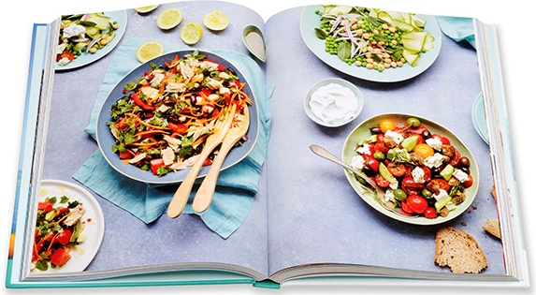
“Cook book” Hrvatska, studeni 2017.
pisanje članka o projektu
provođenje ankete o projektu među učenicima (anketu osmišljava Turska)
istraživanje o tradicionalnoj hrani drugih zemalja s učenicima
spremanje jela s učenicima
posjet lokalnom kraju
“festival hrane” urediti posebne kutke koji predstavljaju zemlje partnere putem njihove hrane, zastave, turističkih atrakcija i sl.
prikaz hrane i promocija dana kulture putem slajdova ili videa
rasprava o prvoj godini projekta, upravljanju budžetom

Slide 13
“Children’s book author and historical people” Portugal, ožujak 2018.
susreti s piscima dječjih knjiga, razgovori s njima, međusobno čitanje priča, razmijena knjiga između pisaca i djece
kupnja, igranje igara (scrabble, taboo, upwords), održavanje turnira, nagrađivanje pobjednika s ciljem poboljšanja jezičnih vještina i rječnika učenika
istraživanje o poznatim povijesnim ličnostima koji su voljeli čitati, posjet muzeju ili mjestu gdje su prikazane izreke, slike ili osobni predmeti tih osoba (domaći i iz zemalja partnera)
izrada panoa, postera na tu temu
on line sastanci među zemljama partnerima
posjet lokalnom kraju
prikaz učinjenog u protekla 3 mjeseca,
Edukacija nastavnika o usmenom i čitalačkom razumijevanju te motivaciji za čitanje

Slide 14
“Reading with Parents” Turska, Lipanj 2018.
odabrati naslove knjiga koje će roditelji čitati
dati karte Europe
dostava knjiga obiteljima (nakon što završe svaku knjigu, mogu obojiti državu na karti Europe koja će im biti dana uz knjigu)
napraviti album slika majki kako čitaju s djecom
posjet lokalnom kraju
izrada straničnika
prikaz aktivnosti s roditeljima (albumi sa fotografijama)
izrada velikog panoa kao pregled događanja tijekom cijelog projekta
opća evaluacija projekta i zaključci
zabava u sklopu zatvaranja projekta

Slide 15
Zašto se uključiti?
Mobilnosti samo za učitelje
Svaka mobilnosti 3 učitelja (koordinator + 2 učitelja – 10 učitelja)
Plaćen put, smještaj, dnevnice
Plaćena službena zamjena
tri petododnevne edukacije
IKT tečaj pisanja priča
kreativno pisanje i vještine digitalnog dizajna
usmeno i čitalačko razumijevanje te motivacija za čitanje
sudjelovanje u projektnim aktivnostima
putno osiguranje se plaća iz sredstava projekta
Izvaditi europsku zdravstvenu iskaznicu
Putne isprave (osobna, putovnica) ne istiću za 6 mj.

